Slide 1
Prompt Engineering
中文版教程分享
云飞 up：生吞去污粉
一个热爱分享的大厂程序员
多年项目负责人经验

Slide 2
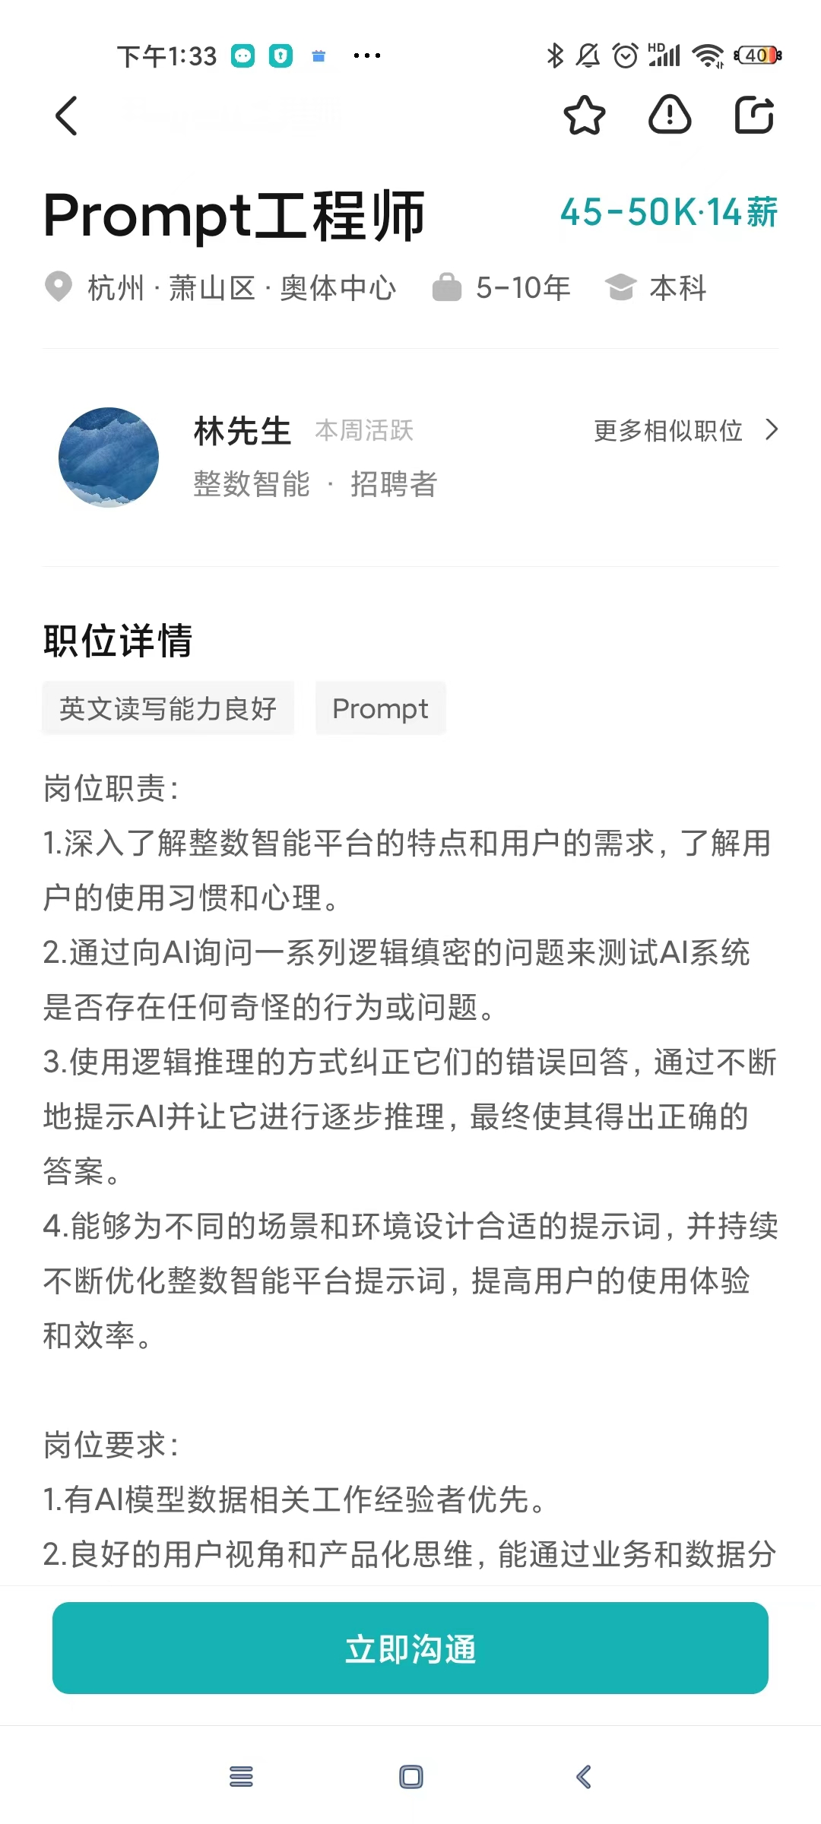
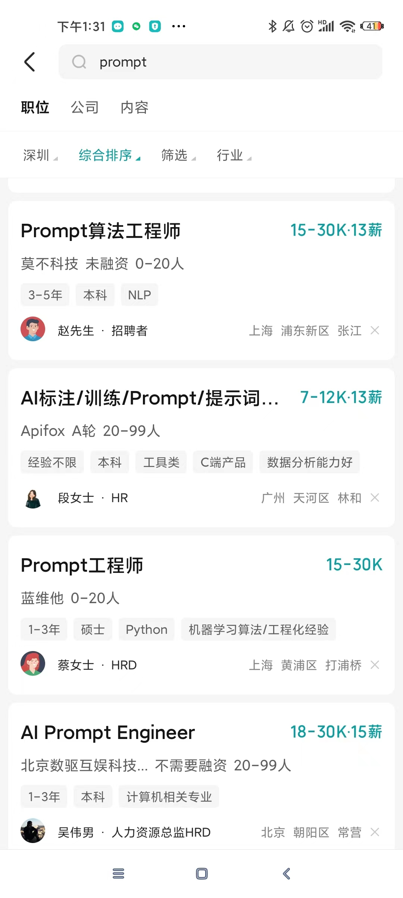
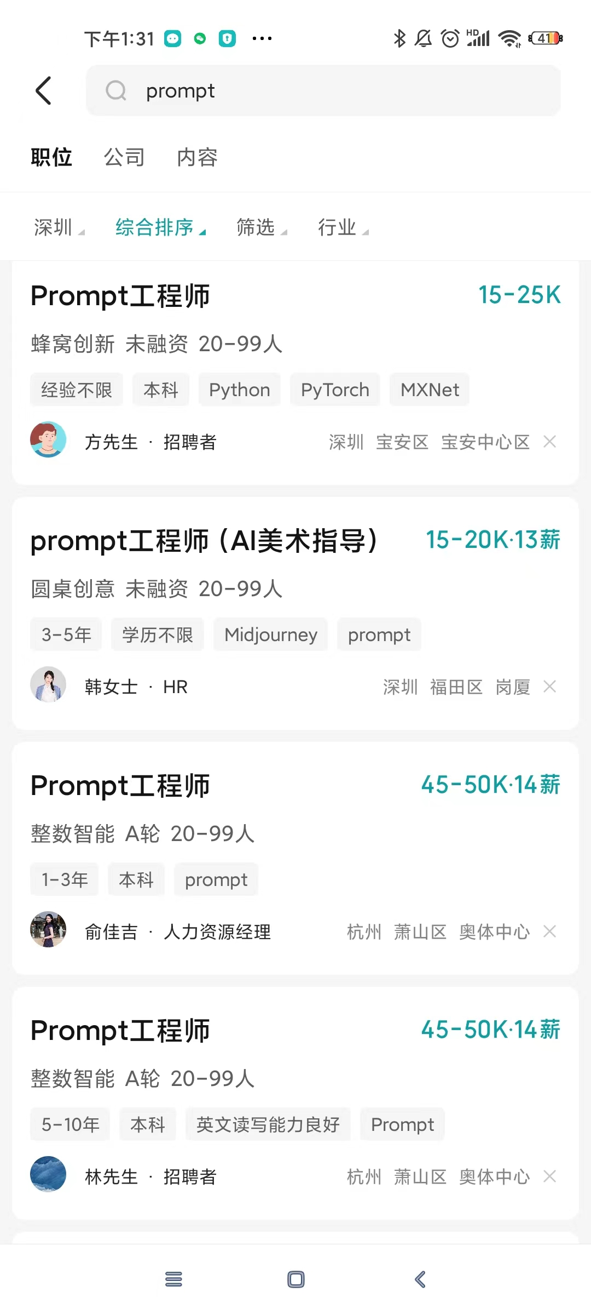
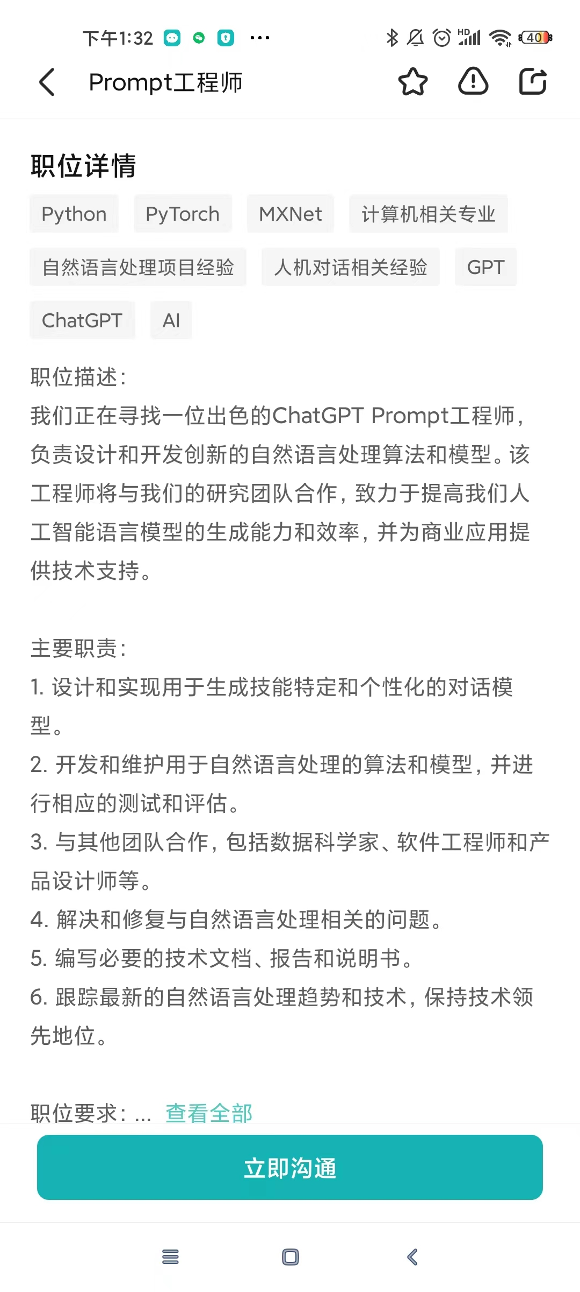
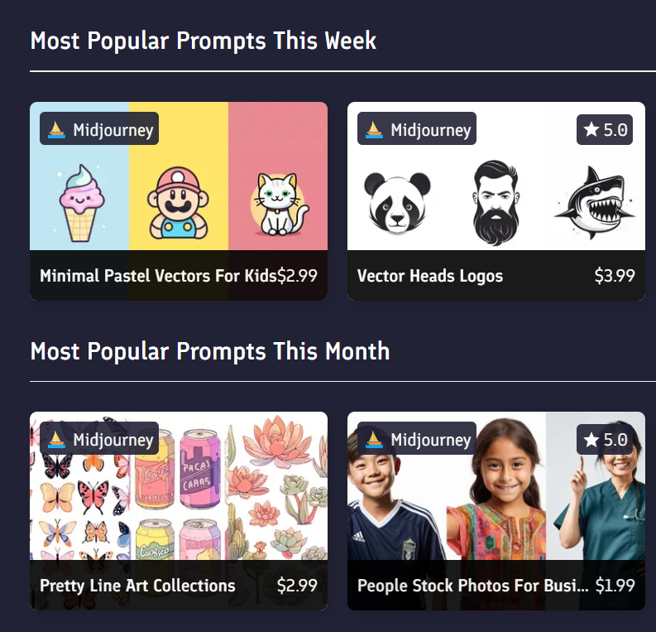
科技公司高薪招募「prompt 工程师」
prompt 变现

Slide 3
01.
提示清晰
使用分隔符
要求结构化输出
要求检查结果
PROMPT技巧
给模型一些执行成功的案例
02.
给AI更多的思考时间
将一个回答拆分为多个子步骤
循序渐进

Slide 4
什么是prompt？
向AI提问：两年半的练习可以打篮球吗？
沟通和提问的艺术

Slide 5
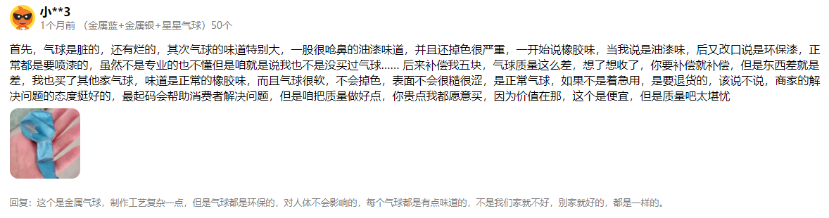
一、提示清晰-使用分隔符
某宝买家评论

Slide 6
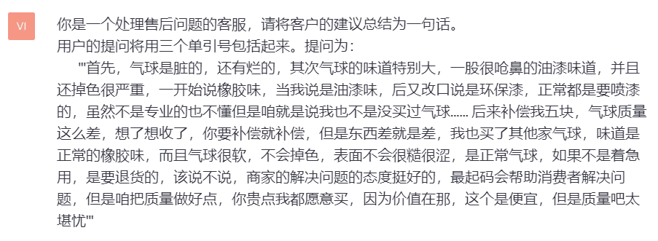
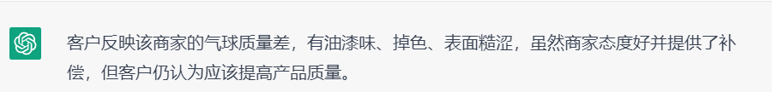
一、提示清晰-使用分隔符
定义AI的角色和功能
告诉AI自己的提问是用特殊符号’’’分隔
注：分隔符的好处在于能够是需要处理的文本本身和处理文本的的“程序”分割开来

Slide 7
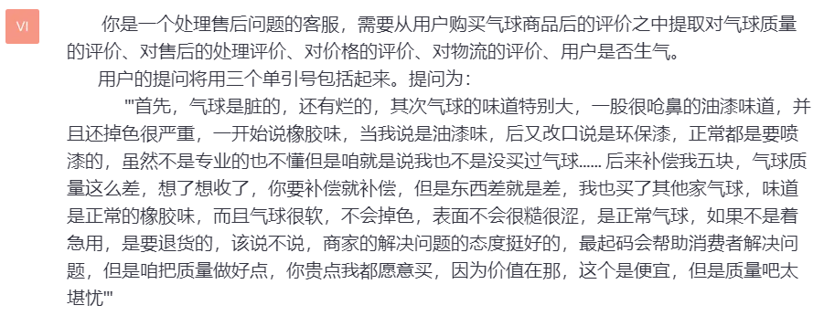
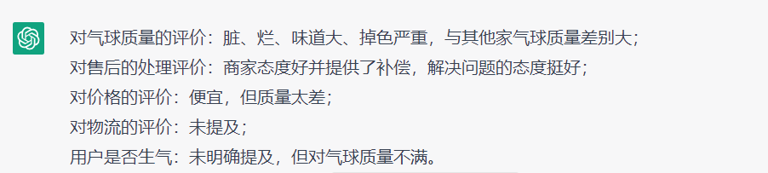
一、提示清晰-结构化输出
信息自动分类
分类后的信息简洁明了
方便传送给不同负责人

Slide 8
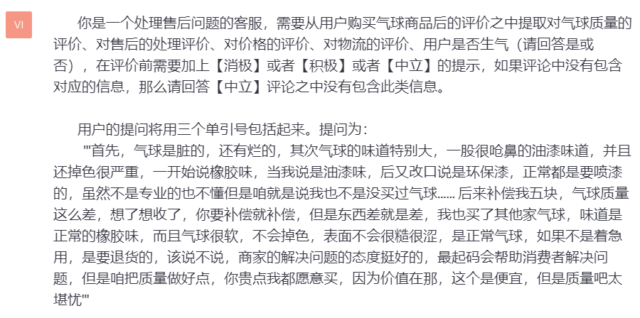
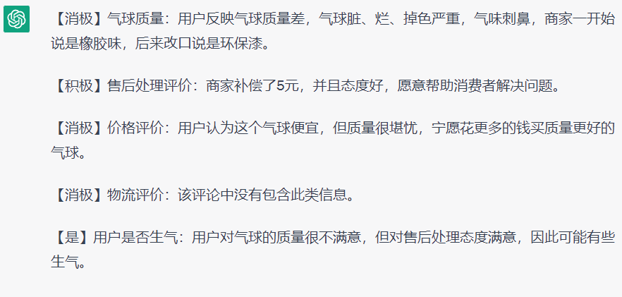
一、提示清晰-要求检查结果

Slide 9
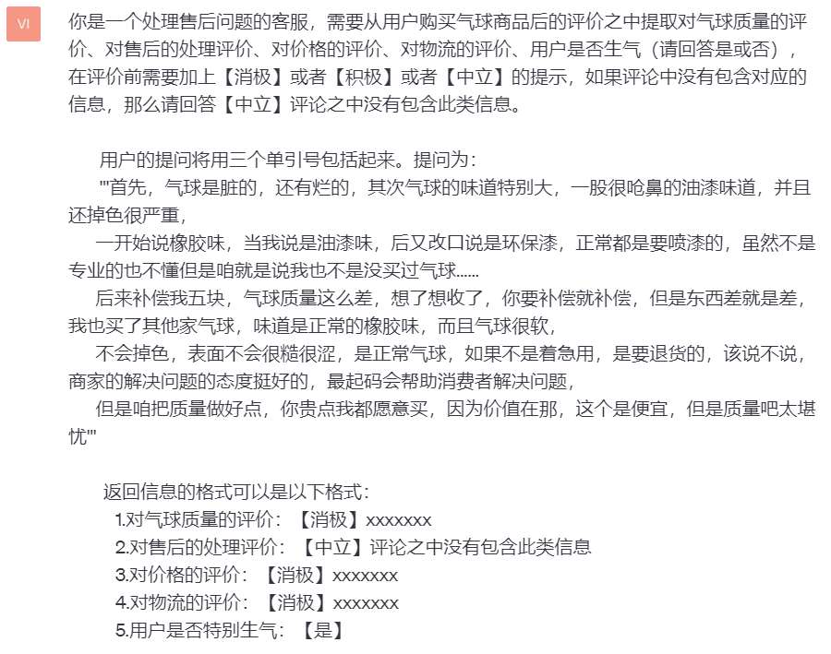
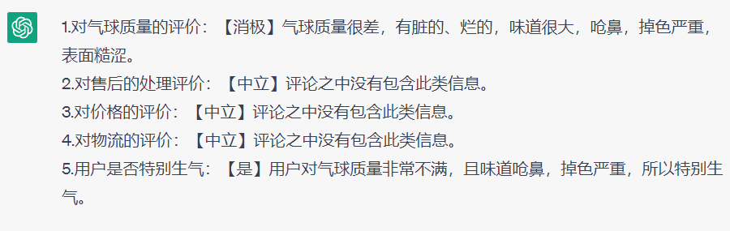
一、提示清晰-给出结果模板

Slide 10
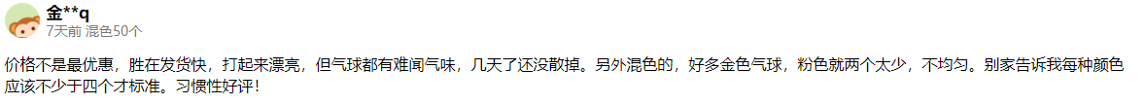
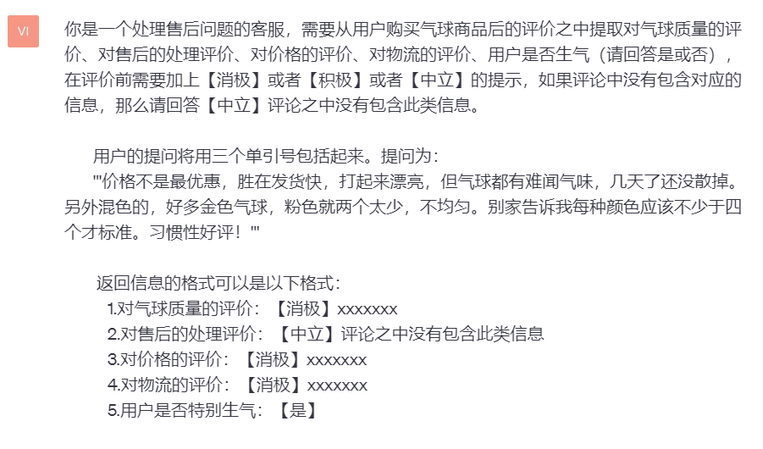
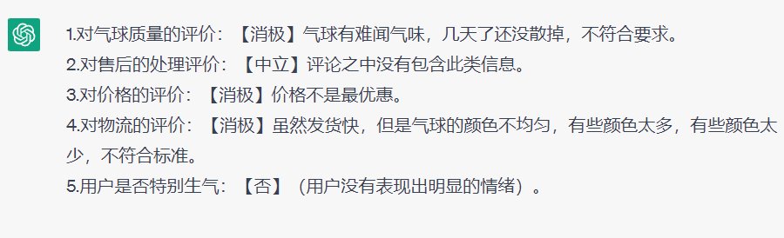
一、提示清晰-给出结果模板

Slide 11

一、提示清晰-给出结果模板，简单易学
固定输出格式
有效提取信息
高效传输转化
案例1
答复：快速响应评论
处理：自动分类统计
反馈：发送至负责人
案例2
思考：举一反三，你的工作中有类似的应用场景吗? 欢迎评论区互动

Slide 12
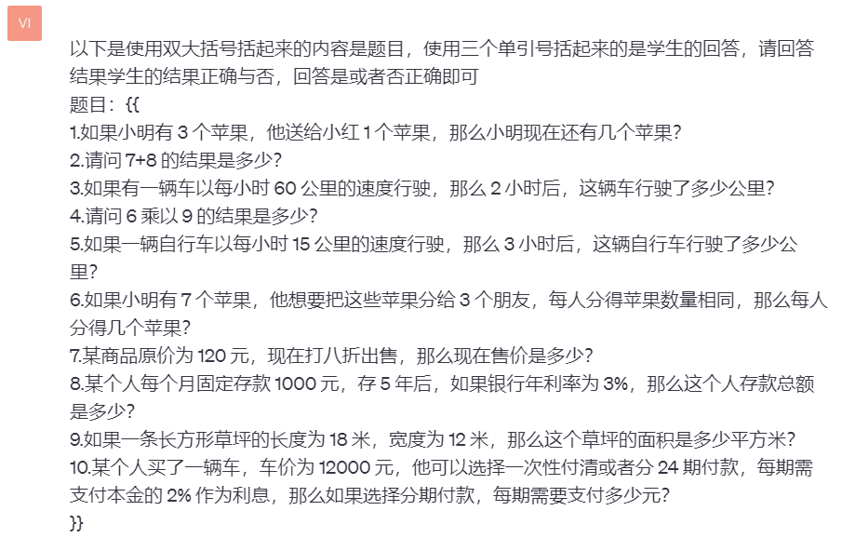
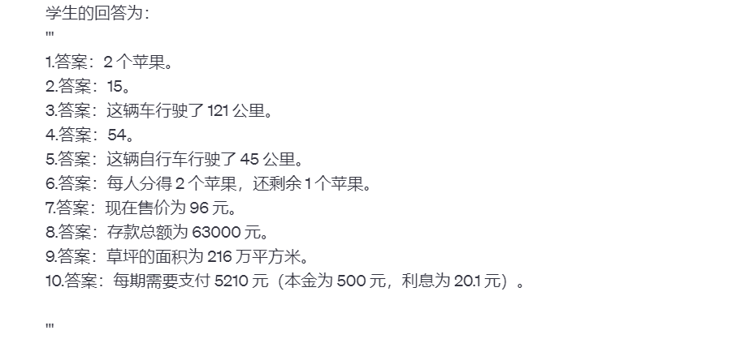
二、给模型更多思考时间-拆分更多子步骤
主动告诉模型，多一点时间思考，多花一些算力，多一些逻辑步骤，答案更加准确
我给出了十个问题，以及对应的学生的回答，让gpt判断这十个问题是否回答正确

Slide 13
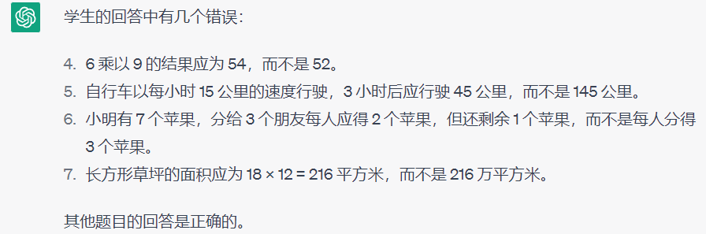
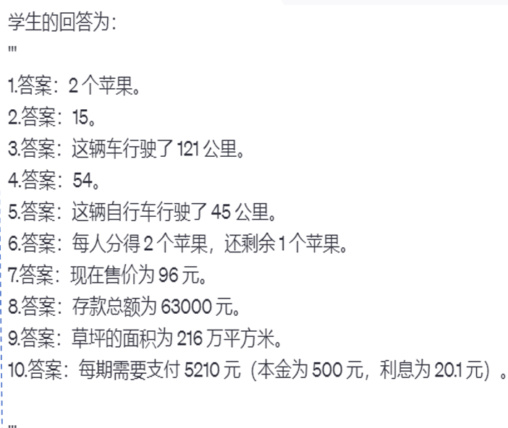
二、给模型更多思考时间-拆分更多子步骤
gpt改卷结果
GPT的反馈之中有明显的错误
例如：
第7题，出现反馈与提问不匹配的错乱现象，这在开发中应该极力避免。

Slide 14
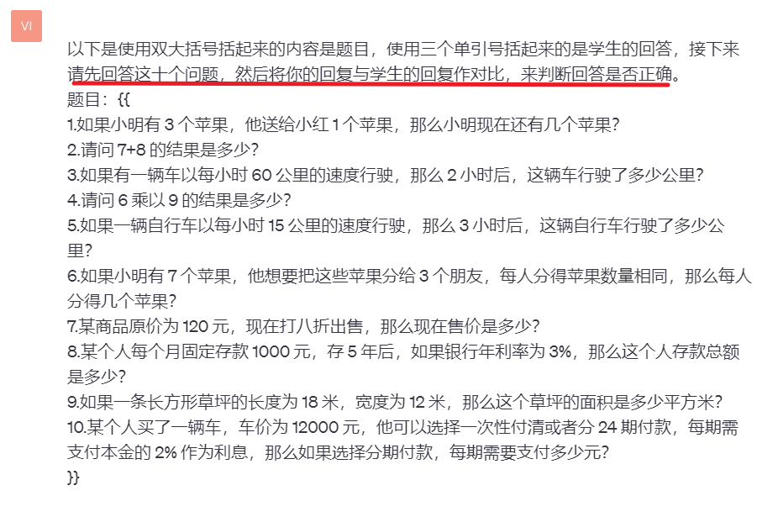
二、给模型更多思考时间-拆分更多子步骤
1.gpt回答正确的答案
2.与学生答案对比
3.判断正误

Slide 15
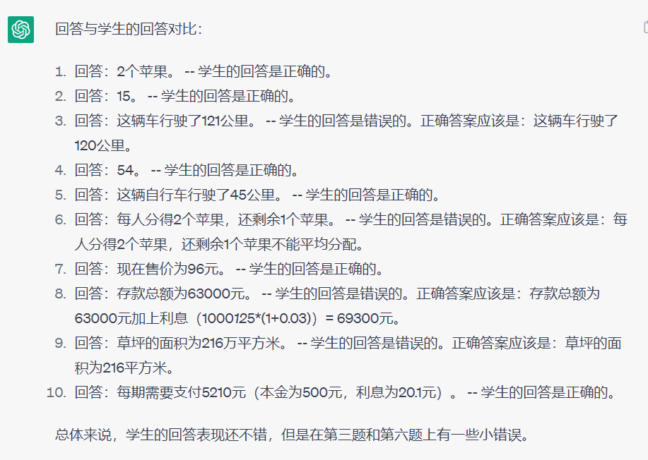
二、给模型更多思考时间-拆分更多子步骤
gpt回答的更加准确，但是依然有一些问题
第6题AI误判
原因：
1）AI判定如果有一个文字不相同则判断为错误，
2）AI先判断正误再给出答案，这样也增加了问题结果的不确定性。

Slide 16
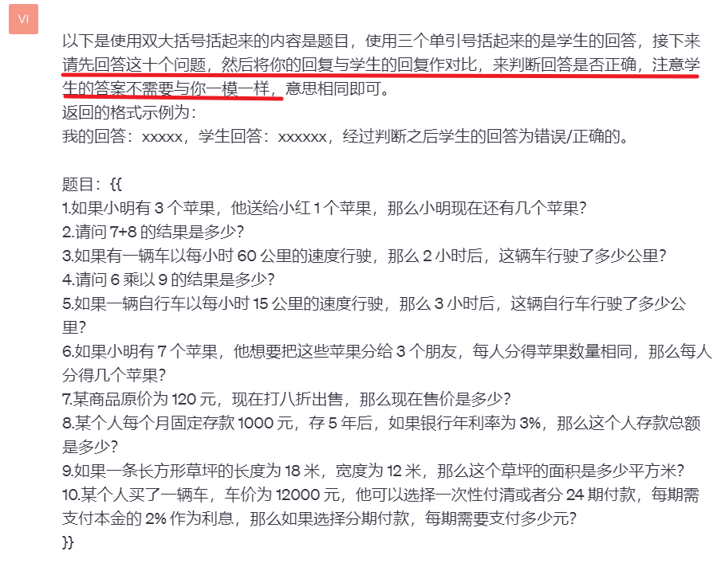
二、给模型更多思考时间-拆分更多子步骤
原理：
gpt是根据上文来推断下一个最可能词语是什么，如果先给出AI自己的答案然后再作比较，结果会更加准确。

Slide 17
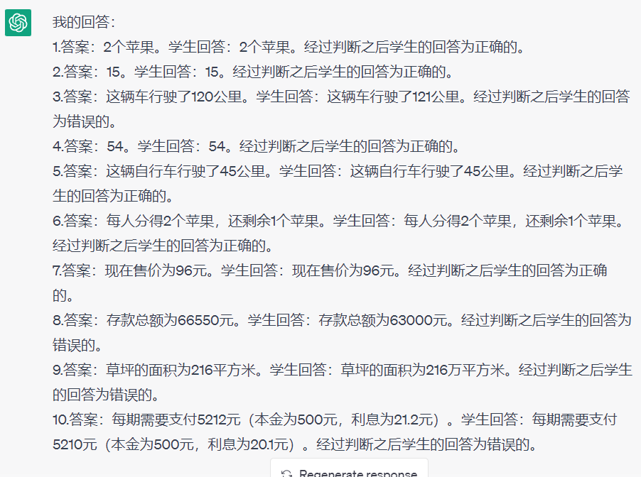
二、给模型更多思考时间-拆分更多子步骤
可以看出这次处理的结果是比较让人满意的

Slide 18
二、给模型更多思考时间-循序渐进
获取准确的提示词的过程是一个循序渐进的过程
测试运行之后去看它是否符合目标
2
有了Idea之后就尝试着写提示
1
尝试考虑使用一些技巧澄清你的prompt或者给他更多的思考空时间
3

Slide 19
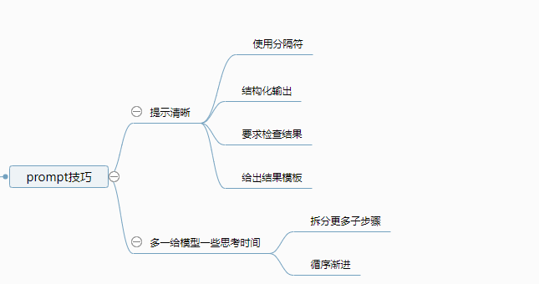
总结

Slide 20

谢谢！
欢迎加入微信群：

